Slide 1
가상머신 설정

Slide 2
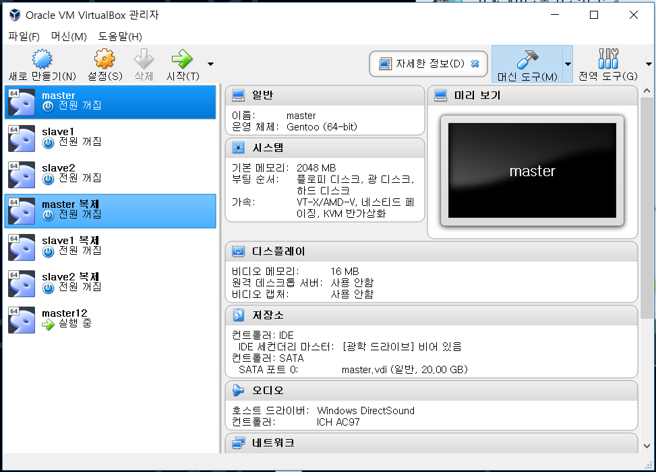

1-1 가상머신 설치 및 준비
설치파일 위치
(파이썬→리눅스)
클릭
VirtualBox 이용
준비 및 점검 사항
- Virtualbox
- Oracle Linux 7.3
- 환경설정은 root권한으로 설치함

Slide 3
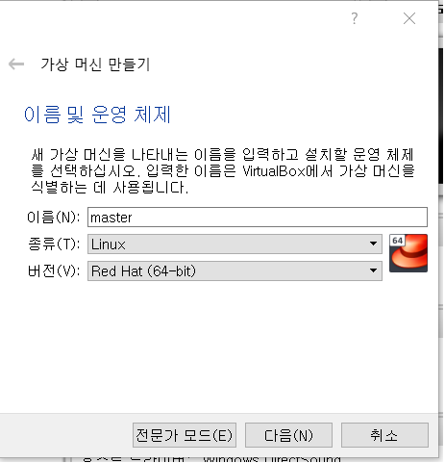
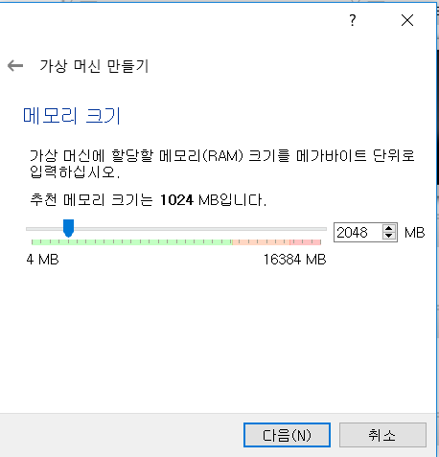
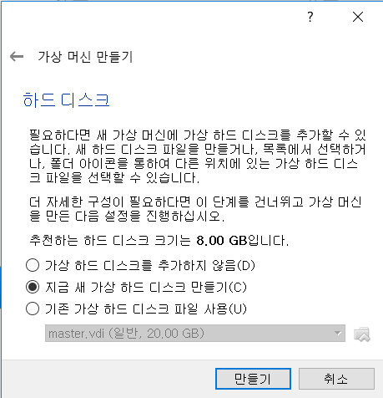
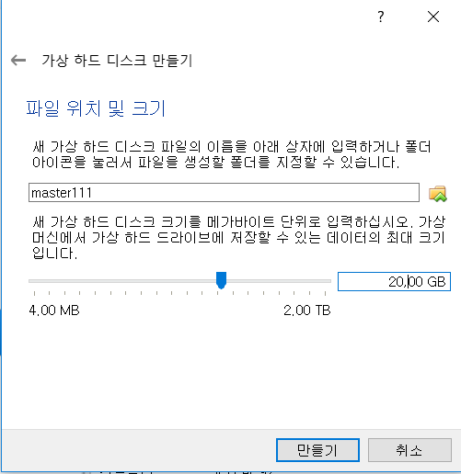
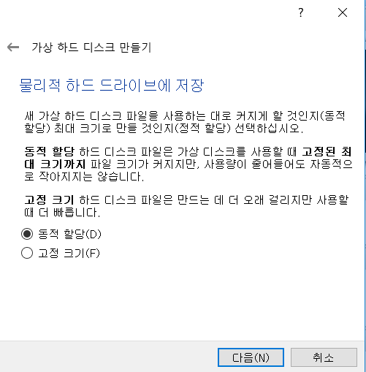
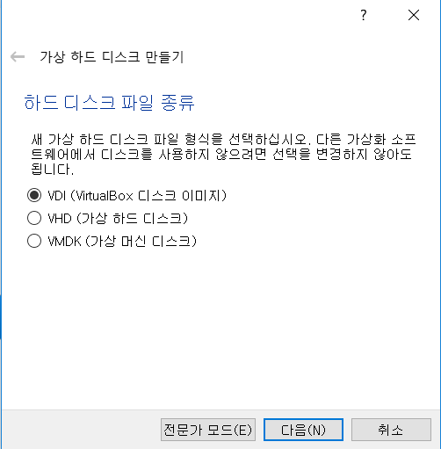
1-2 가상머신 설정
1
2
3
1. 가상머신 이름 설정
2~6. 가상머신 메모리 / 하드 설정
4
5
6
5
6

Slide 4
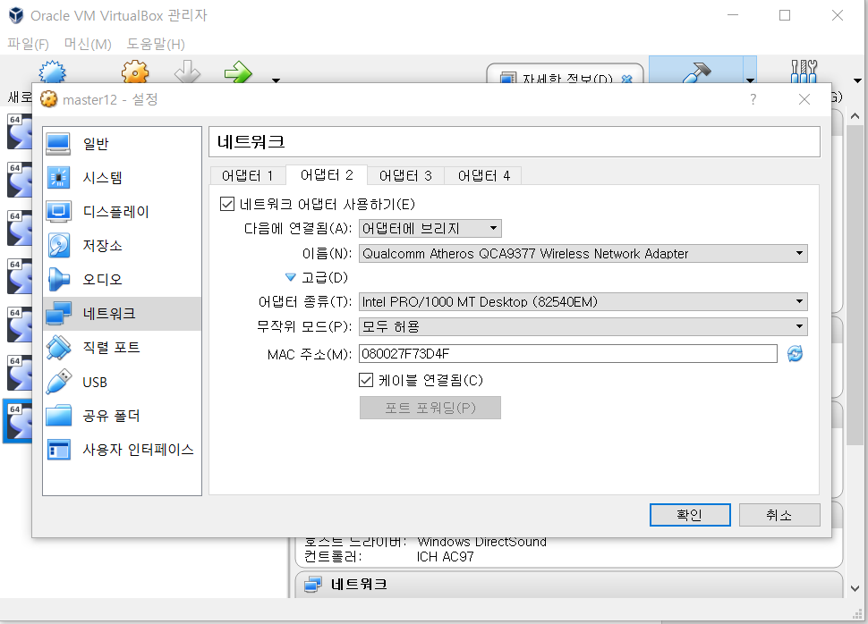
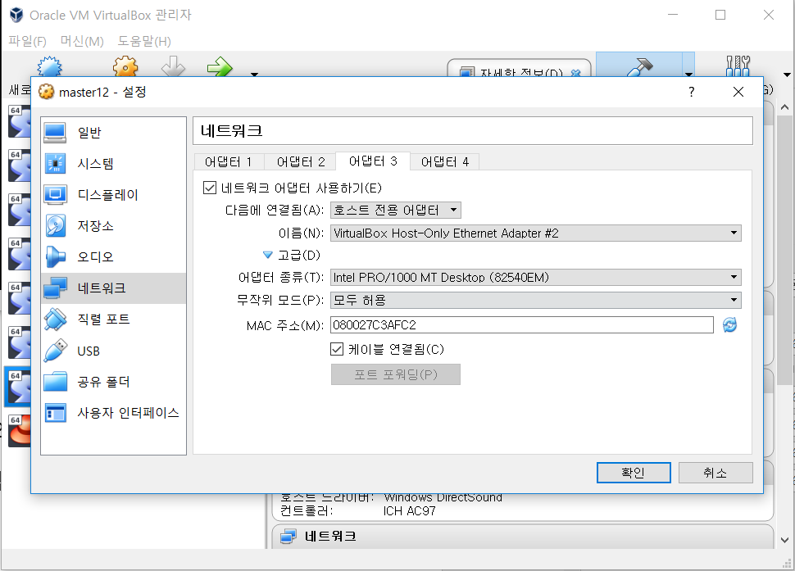
1-3 가상머신 설정 (네트워크)
1
2
생성된 master 머신의 네트워크 설정으로 들어간다
어탭터 2에는 어탭터의 브리지를 선택
어탭터 3에는 호스트 전용 어탭처 선택

Slide 5
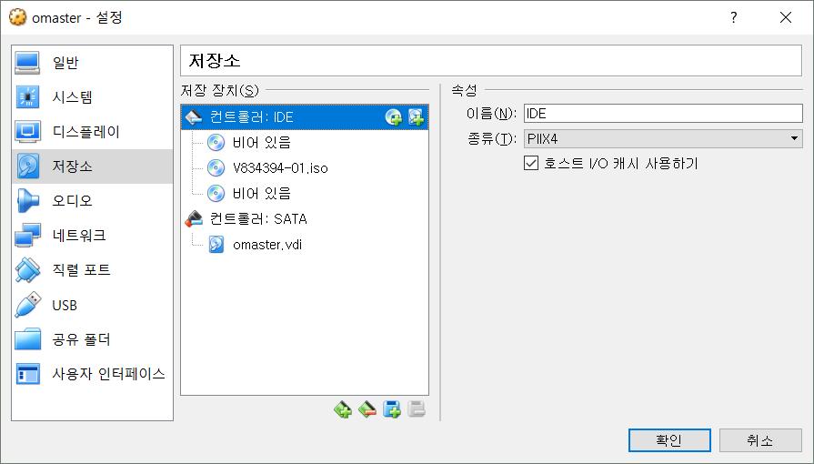
1-4 가상머신 OS 이미지 저장

Slide 6
2. Oracle 리눅스 설치

Slide 7
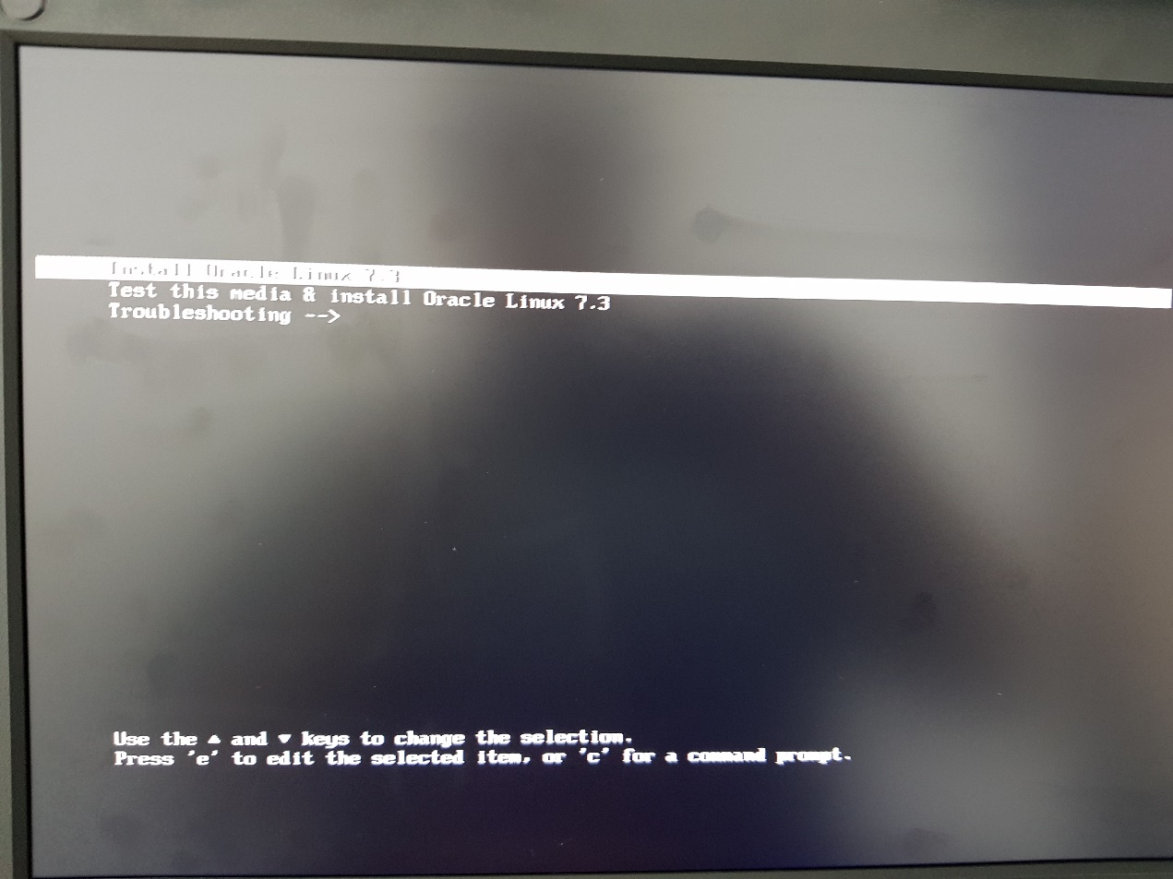
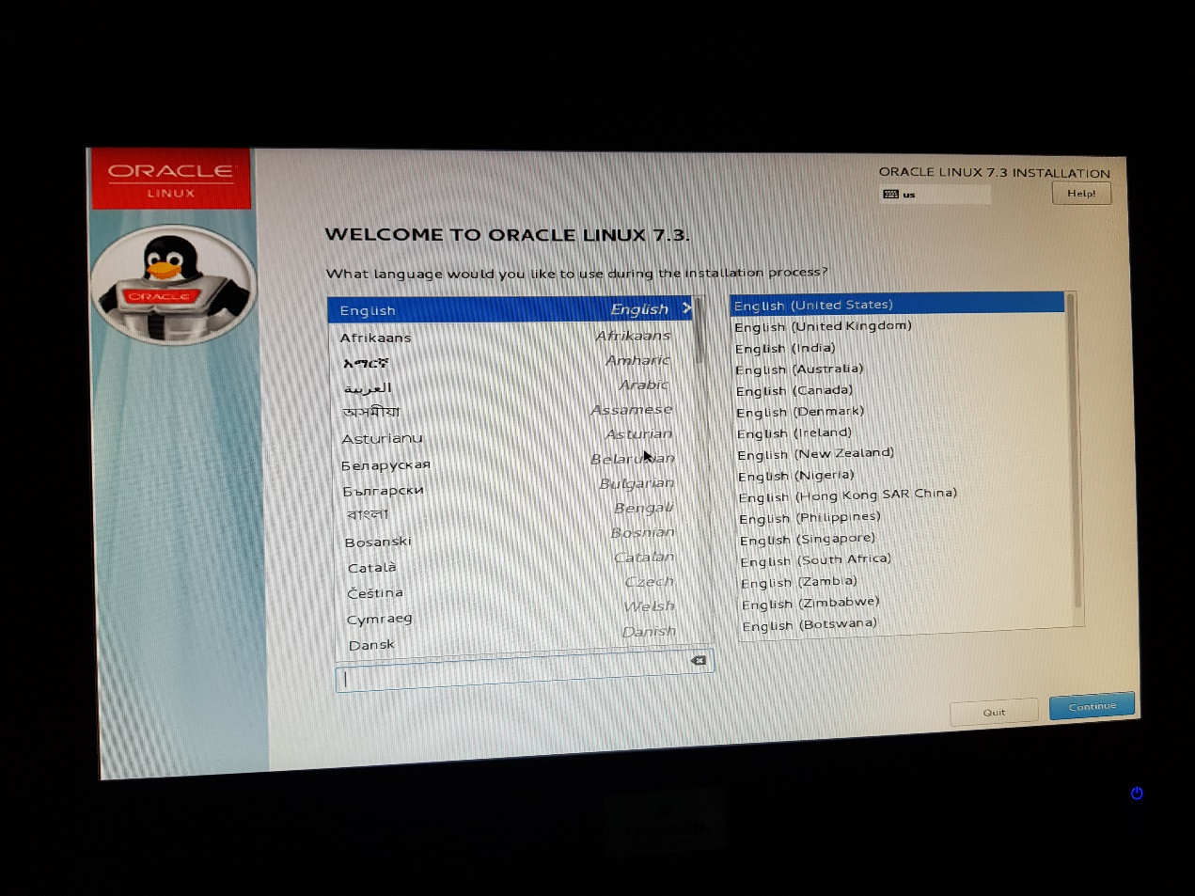
2. 오라클 리눅스 설치
ver – 7.3
1. Install Oracle Linux 7.3 선택한다.
2. 오라클 리눅스 설치 화면이 실행된다.
3. 언어 설정 (한글 번역이 잘 못 되어 있을 경우도 있으므로 영어를 권장한다.)

Slide 8
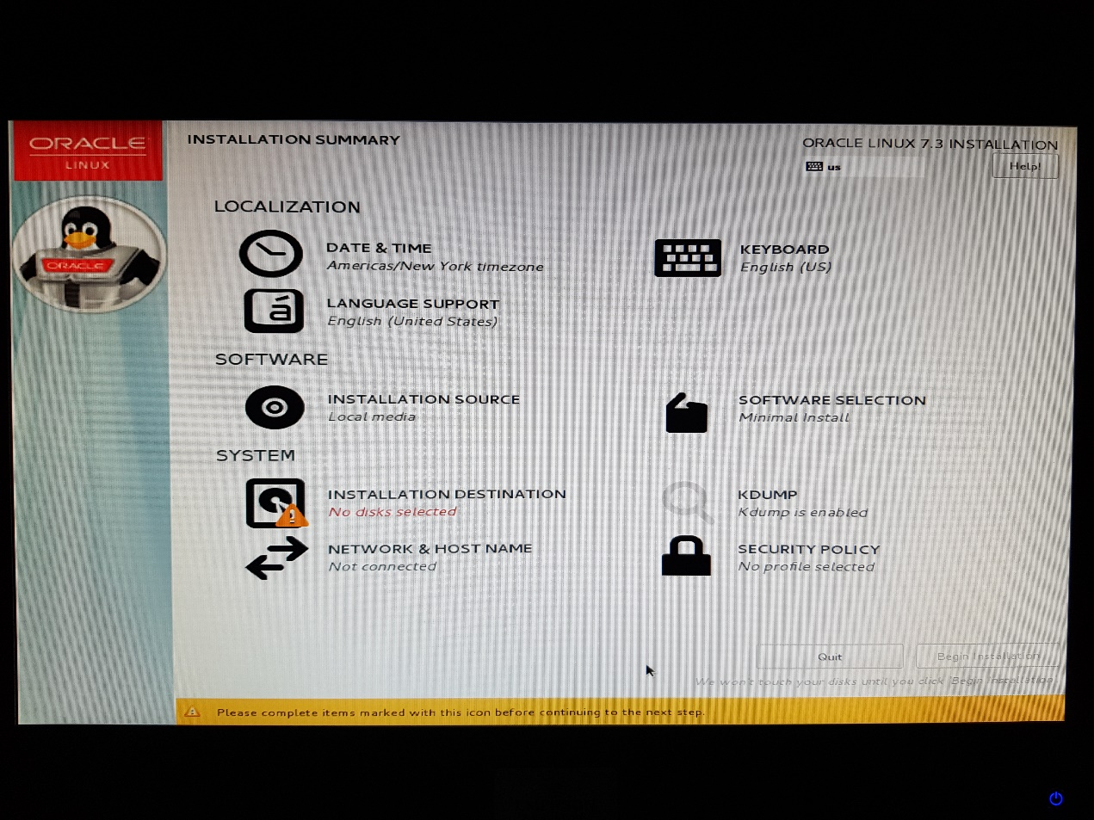
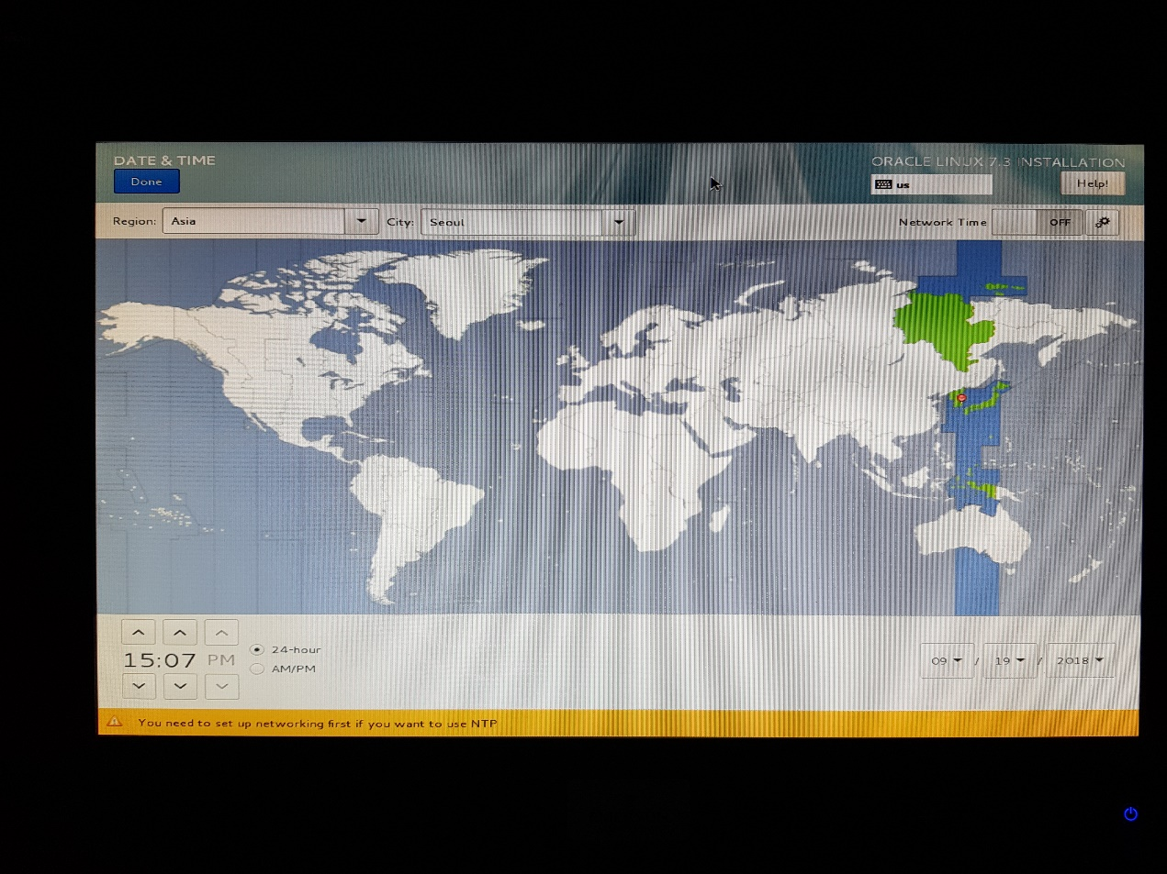
2. 오라클 리눅스 설치
4. 날짜 및 시간 을 서울로 변경한다.

Slide 9
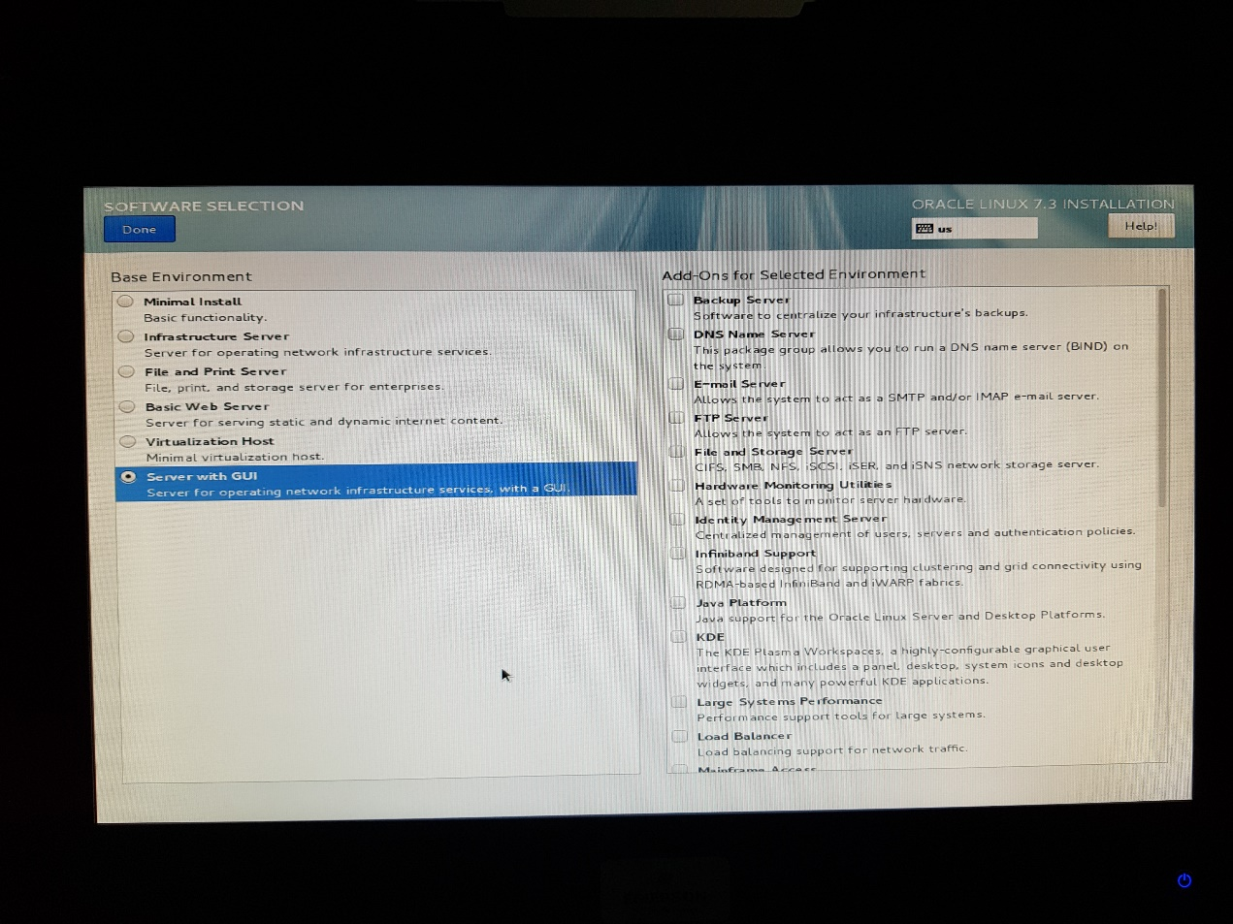
2. 오라클 리눅스 설치
5. 소프트웨어 설정을 변경한다. (minimal → GUI)

Slide 10
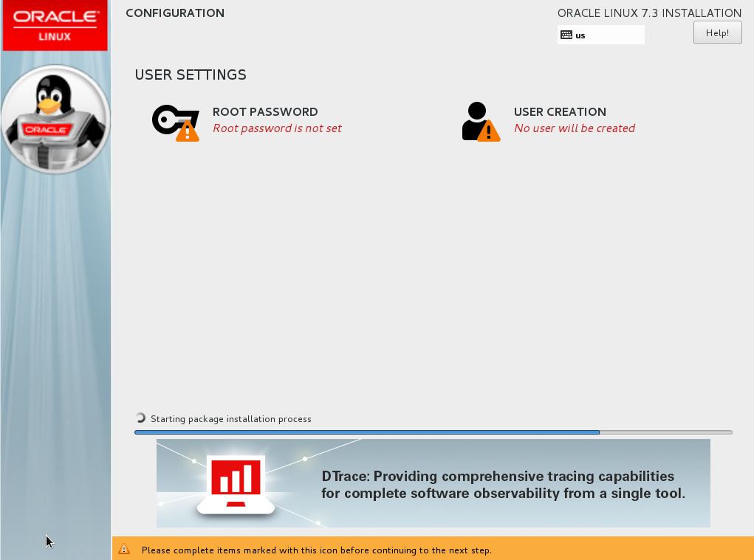
2. 오라클 리눅스 설치
6. 설치 시작을 선택한다
7. ROOT 계정과 USER계정의 비밀번호를 설정한다.

Slide 11
Anaconda 설치하기

Slide 12
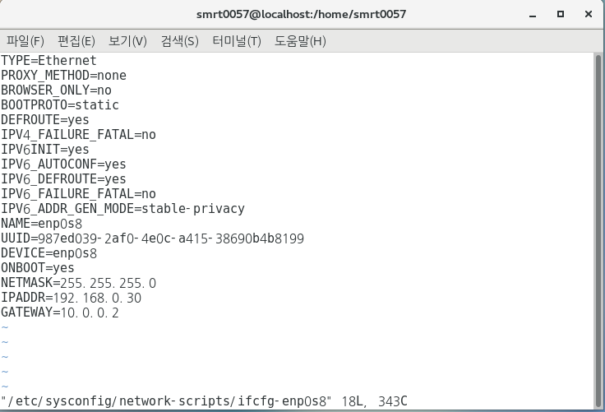
2-1 네트워크 환경 설정
Network 고정 IP 설정(Static)
* vi /etc/sysconfig/network-scripts/ifcfg-enp0s8
수정 및 추가
BOOTPROTO=static
ONBOOT=yes
NETMASK=255.255.255.0
IPADDR=192.168.0.30
GATEWAY=10.0.0.2
설정 완료 후
systemctl restart network

Slide 13
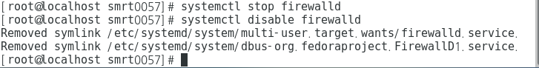
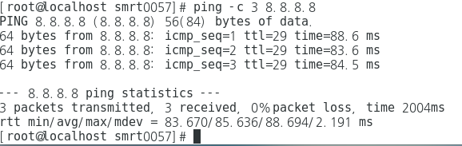
2-1 네트워크 환경 설정
방화벽 해제
- 방화벽 끄기
systemctl stop firewalld
프로그램 자동 시작 해제
systemctl disable firewalld
-방화벽 해체 후 ping test
ping –c 3 8.8.8.8

Slide 14
Linux(CentOS)에서 Anaconda 설치하기
Anaconda : 데이터분석에 필요한 라이브러리를 모아놓은 파이썬 기반의 플랫폼
Anaconda 설치파일(.sh) 다운로드
Anaconda 설치하기
License 승인하기
설치할 주소 설정하기
PATH 지정하기
설치완료

Slide 15
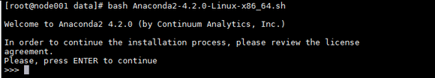
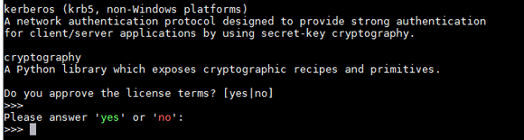
1. Anaconda 설치파일(.sh) 다운로드
wget https:// repo.continuum.io/archive/Anaconda3-5.2.0-Linux-x86_64.sh
wget https:// repo.continuum.io/archive/Anaconda3-2019.03-Linux-x86_64.sh
2. Anaconda 설치하기
bash Anaconda3-5.2.0-Linux-x86_64.sh
위의 명령어를 입력하면 아래와 같이 Anaconda License가 나타난다. Enter 키를 눌러서 쭉쭉 넘길 수 있는데,
무작정 눌러대면 설치가 취소되니 한 줄씩 조심히 넘기도록 한다.
3. 라이선스 승인하기
open ssl 정도 나오고 kerberos 등장
yes를 입력하고 Enter 키를 누른다.

Slide 16
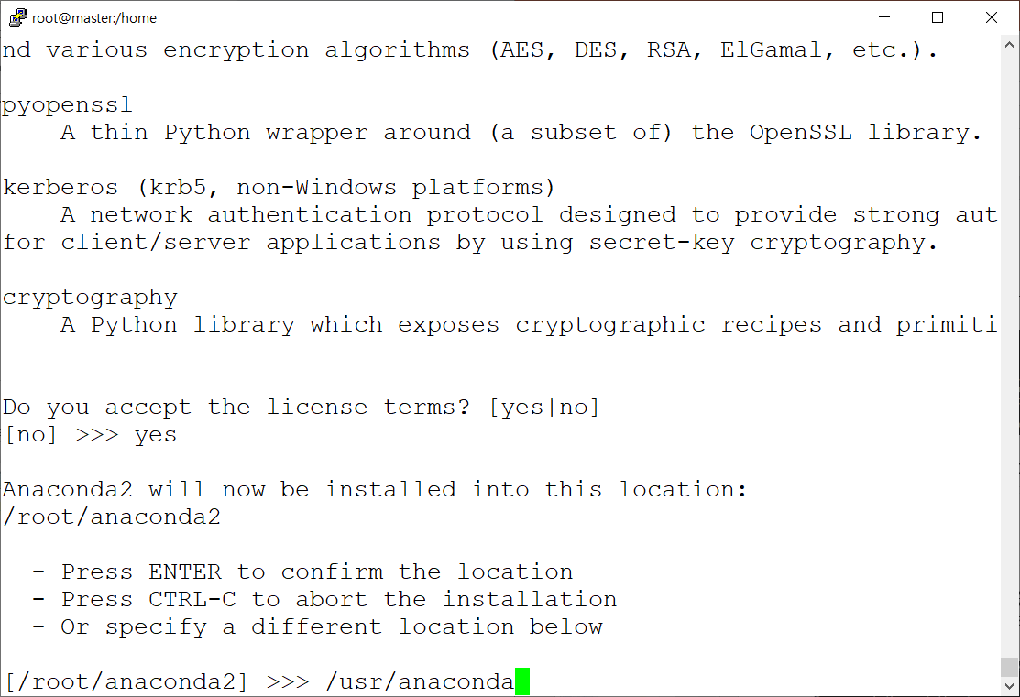
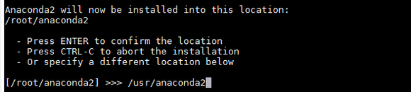
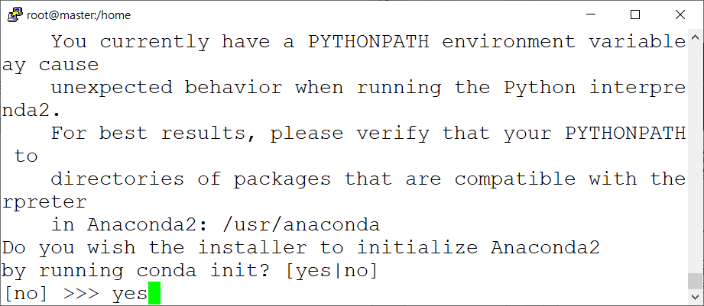
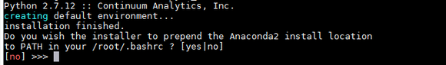
4. 설치할 주소 설정하기
yes를 입력하고 나면, 어디에 설치할 것인지 묻는 메시지가 나타난다.
기본값 주소(/root/anaconda3)에 설치를 할 것이라면 Enter 키를 누르고, 다른 곳에 저장을 하고싶다면 해당 주소를 입력하고 Enter 키를 누른다.( 되도록이면 root 폴더에는 설치하지 말 것 )
5. PATH 지정하기
설치가 마무리되면 사용자에게 PATH를 추가할 것인지 yes 또는 no를 묻는 창이 나타난다. 특별한 경우를 제외하고는 yes를 입력해주면 된다.

Slide 17
PATH 설정
/etc에 있는 profile에 PATH 추가
vi profile
export PATH=/usr/anaconda2/bin:$PATH
편집 완료 후 source /etc/profile 실행 후 설정을 완료한다.
이후 conda install –update --all
실행 후 사용자 추가생성 후 jupyter notebook 실행

Slide 18
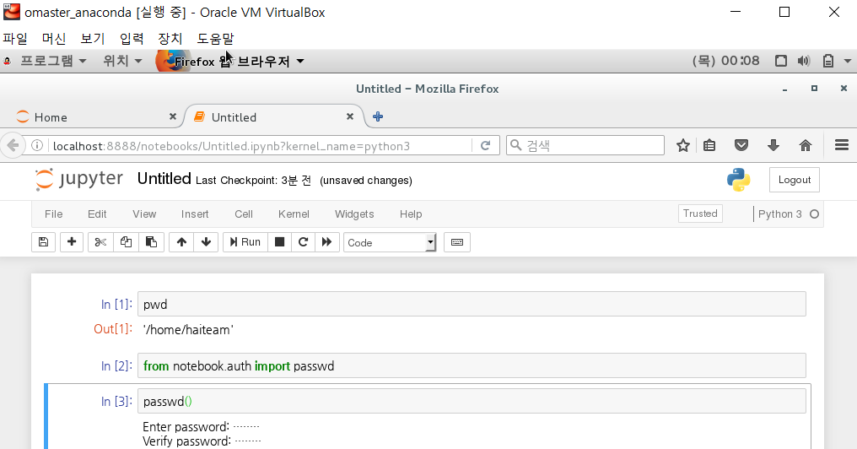
외부 연결 허용
jupyter notebook –generate-config
sha 비밀번호 기억하기

Slide 19
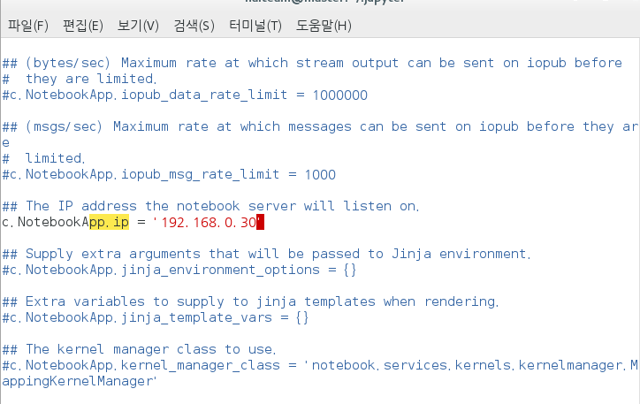
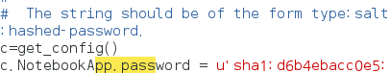
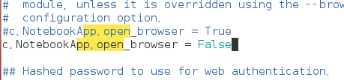
외부접속 위한 키설정
생성한 사용자로 이동
ip, 인증키, 브라우저 false 설정
리눅스 서버주소 입력
sha 키 입력
리눅스에서 jupyter notebook 브라우저 off

Slide 20
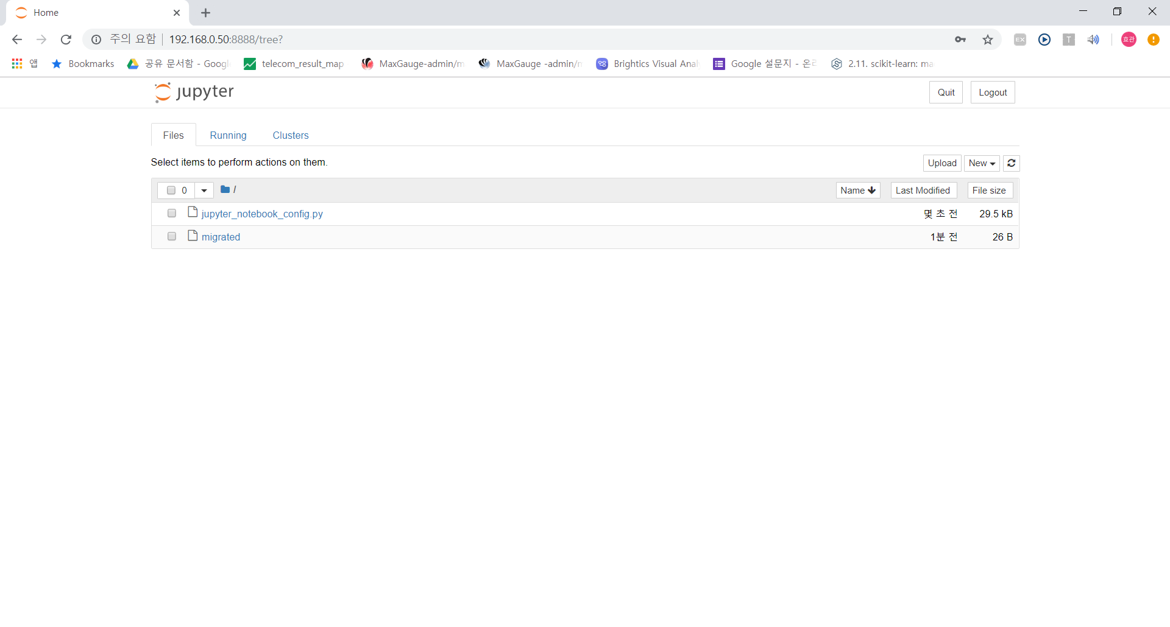
외부접속

Slide 21
oracle client 설치하기

Slide 22
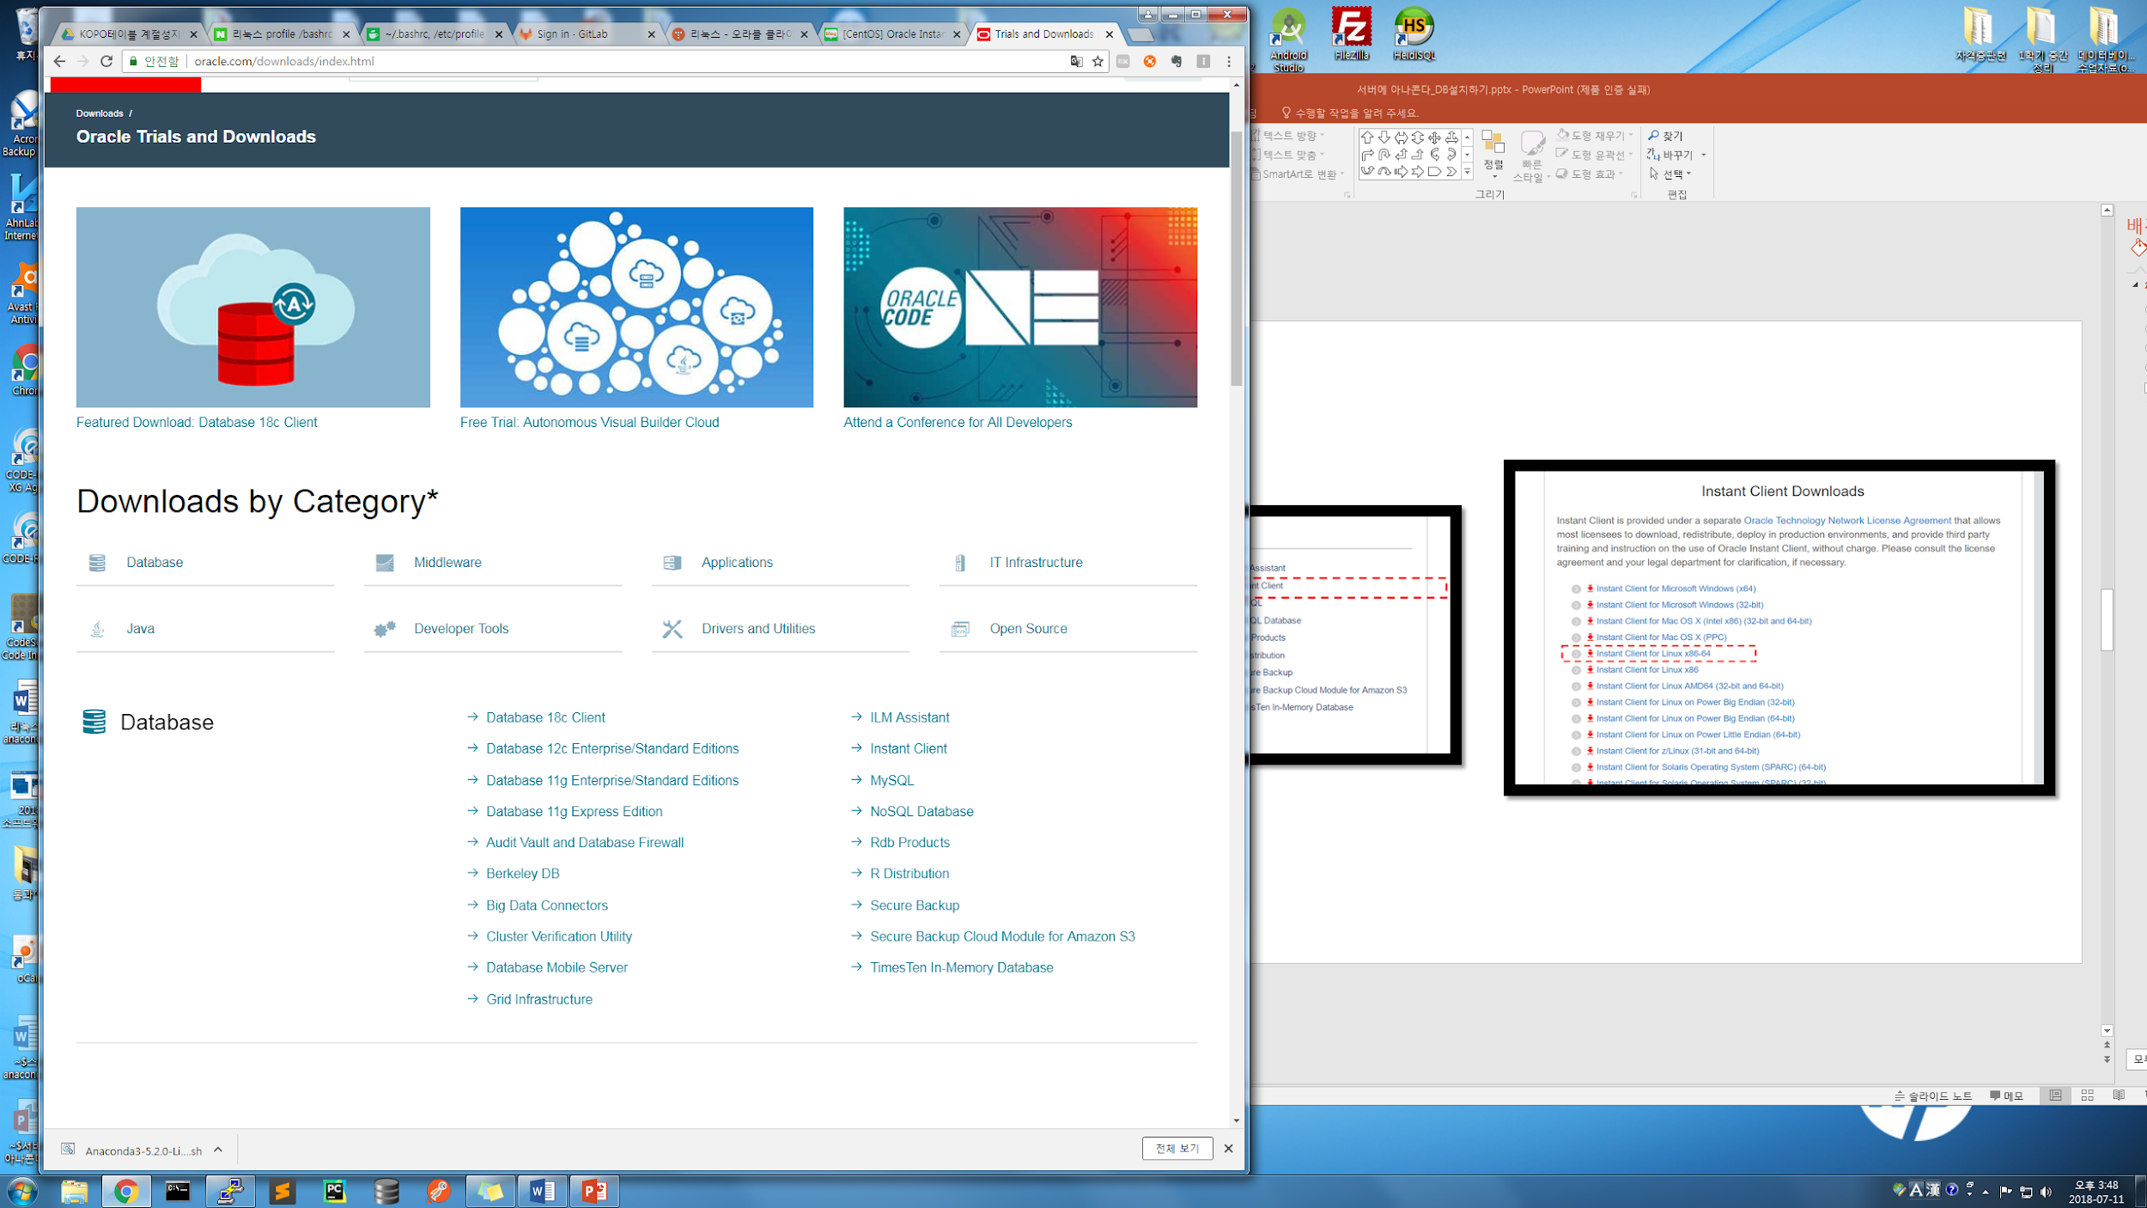
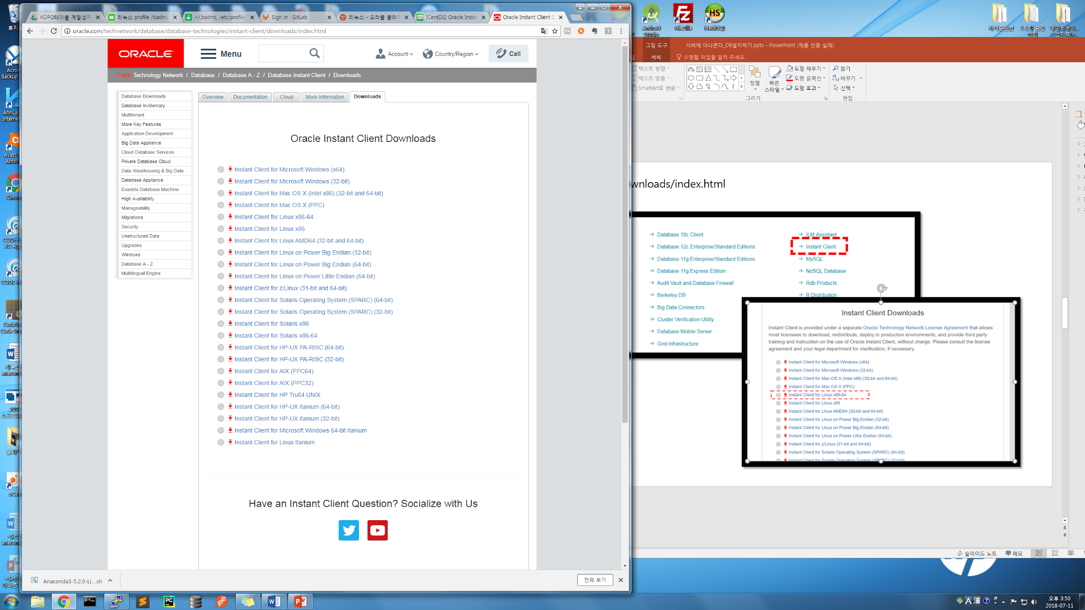
https://www.oracle.com/downloads/index.html

Slide 23
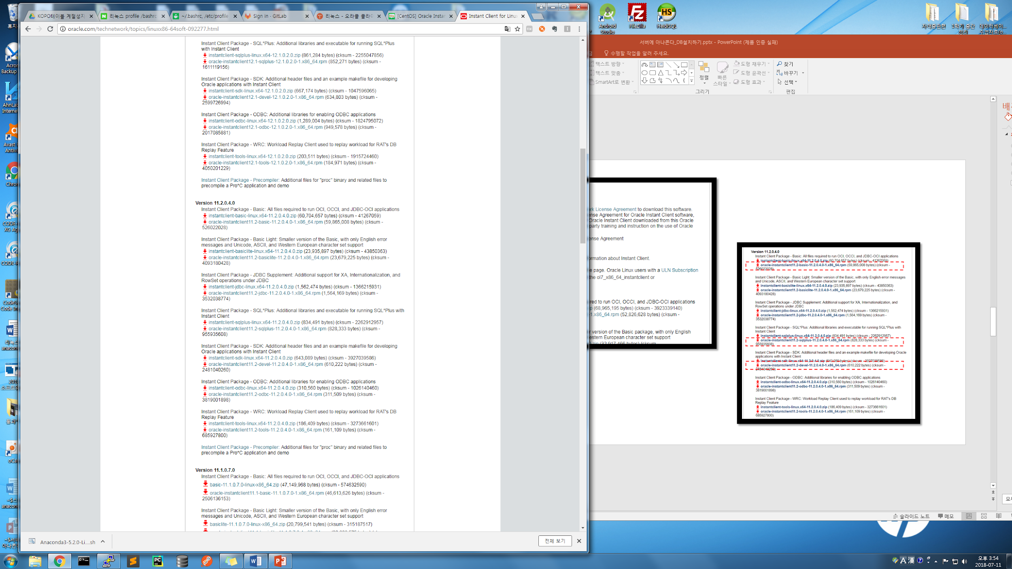
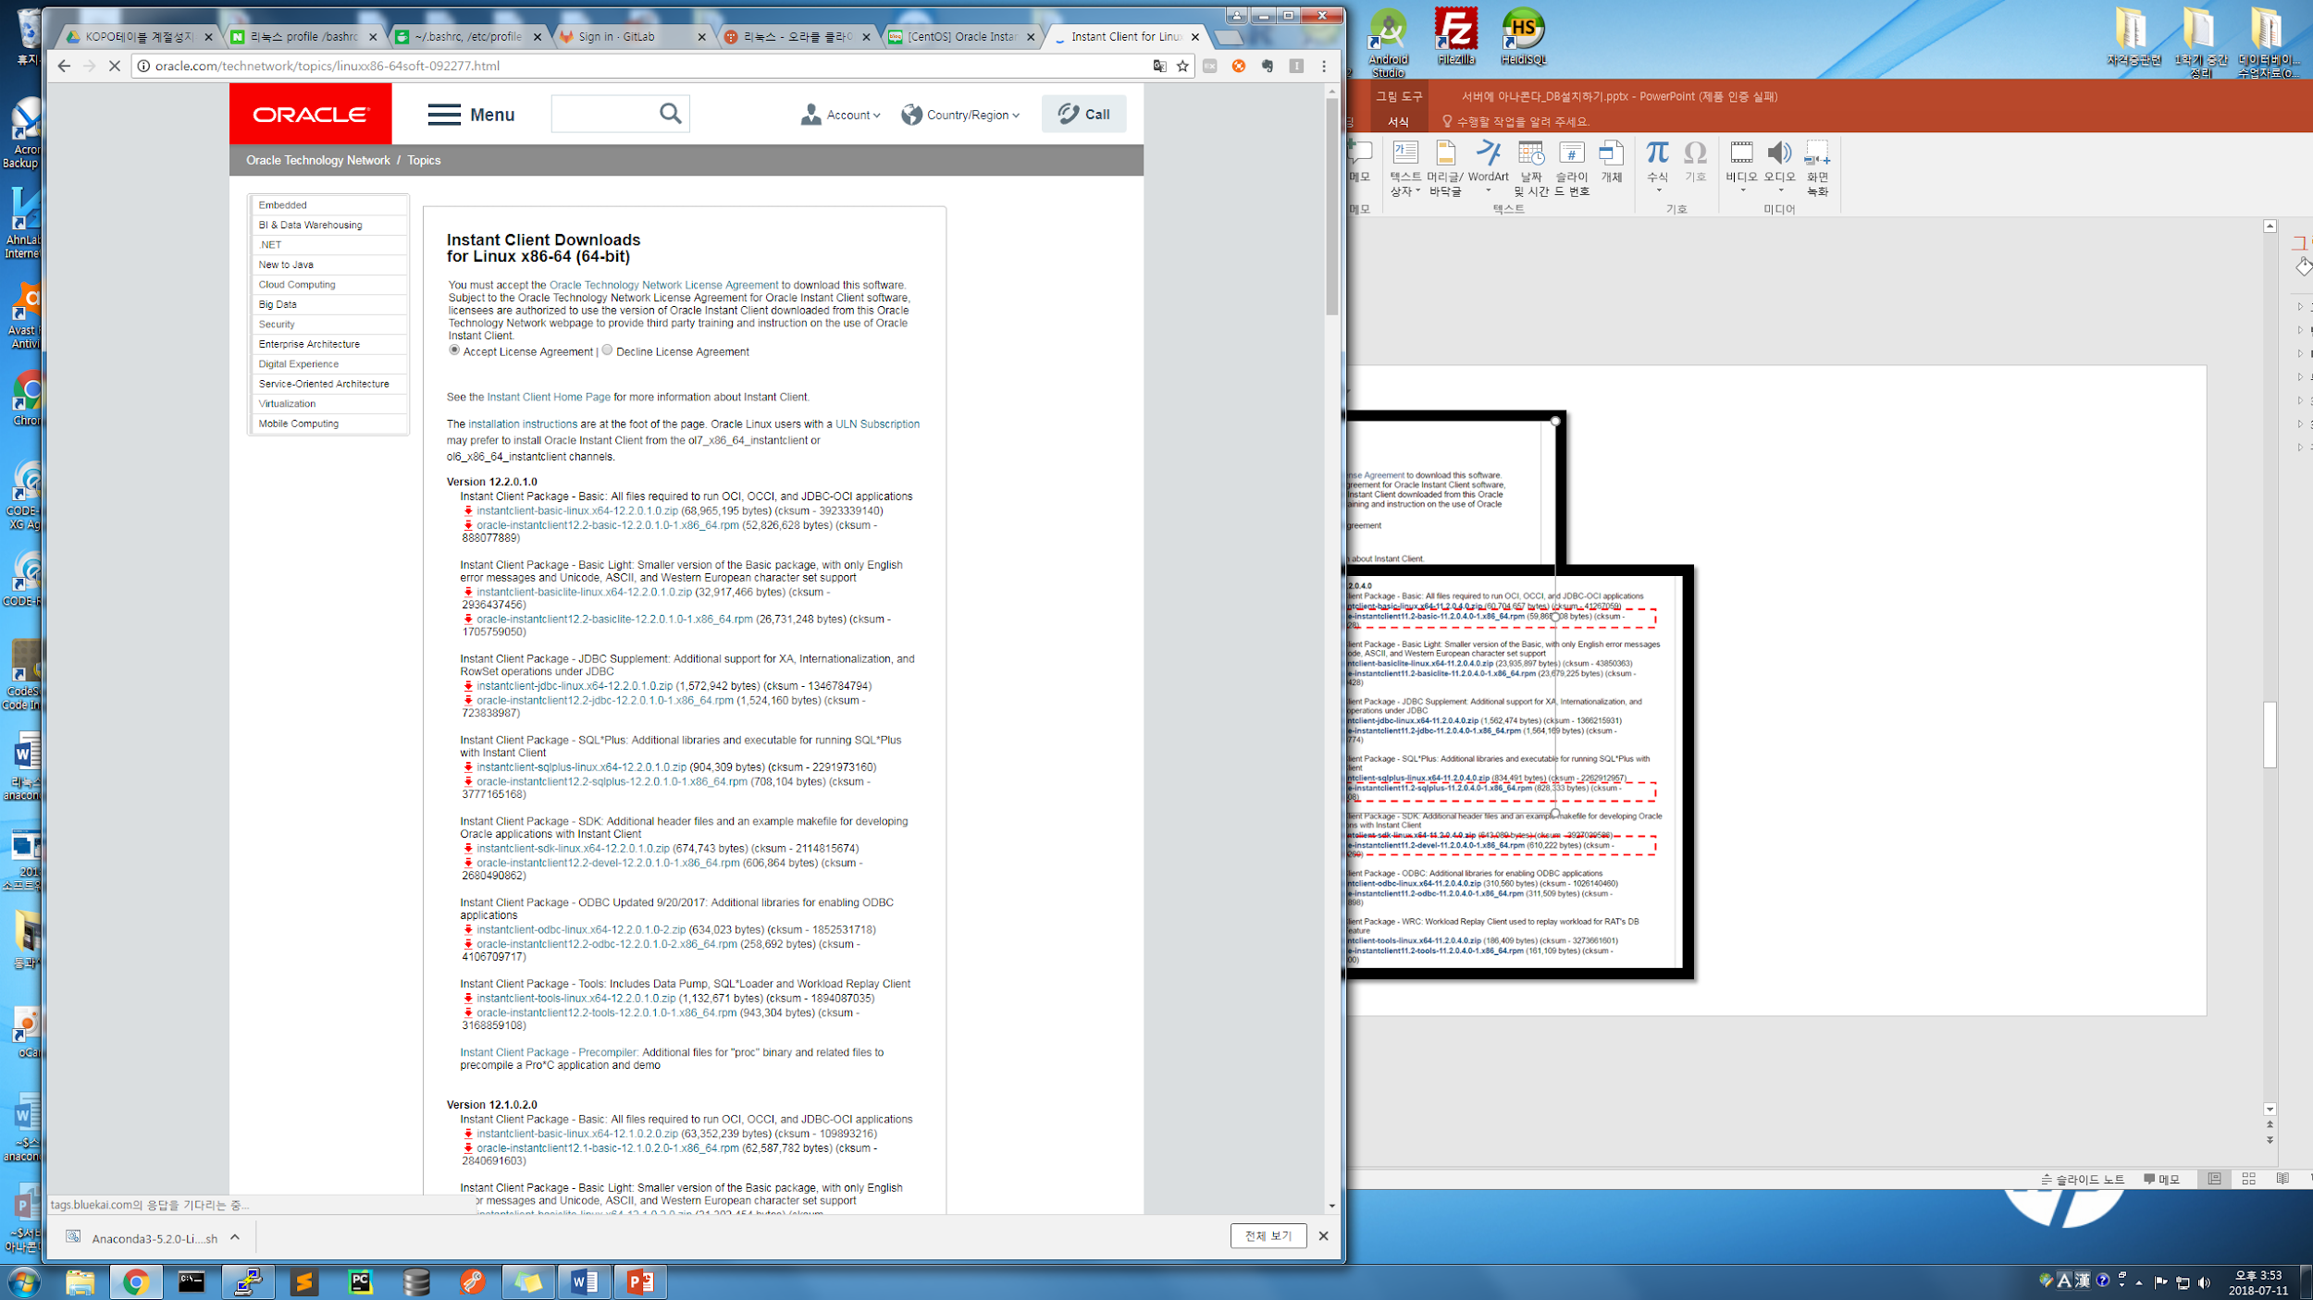
111
해당 버전으로 설치하면 됨

Slide 24
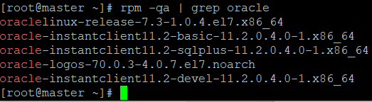
파일 설치하기
3개의 파일을 모두 다운받았으면 설치할 서버에 올려주고 다음의 명령어를 통해서 설치를 진행한다.
rpm –i oracle-instantclient11.2-basic-11.2.0.4.0-1.x86_64.rpm
rpm –i oracle-instantclient11.2-devel-11.2.0.4.0-1.x86_64.rpm
rpm –i oracle-instantclient11.2-sqlplus-11.2.0.4.0-1.x86_64.rpm
설치가 완료되면, rpm –qa | grep oracle 로 확인해볼 수 있다.

Slide 25
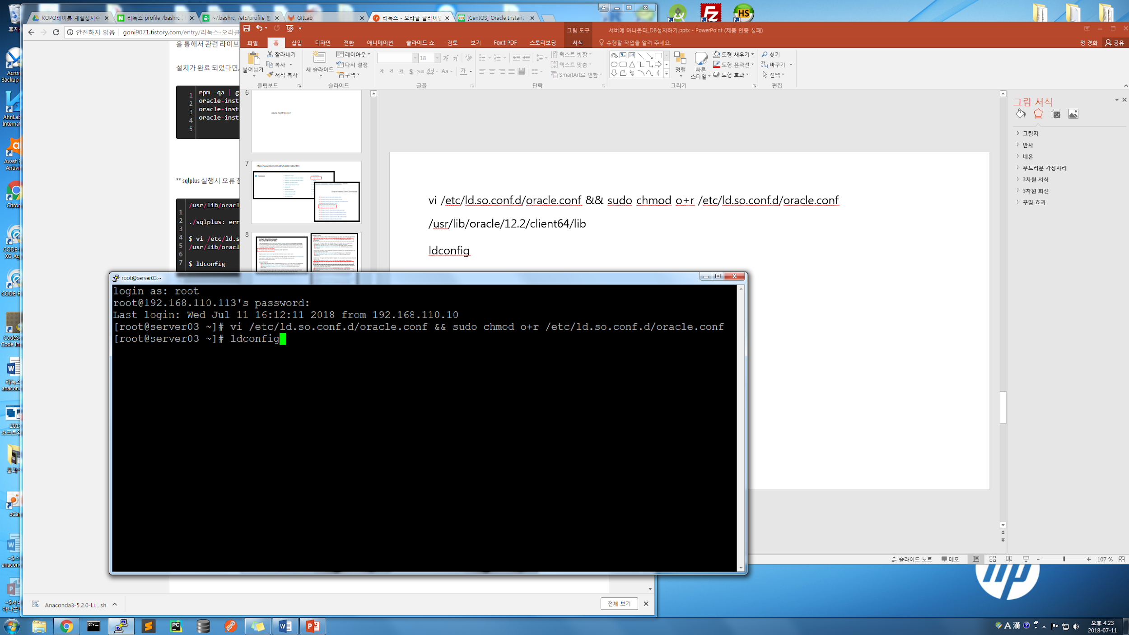
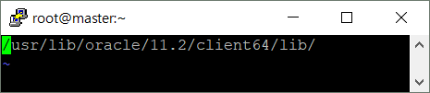
PATH 설정(순서대로 실행)
vi /etc/ld.so.conf.d/oracle.conf && sudo chmod o+r /etc/ld.so.conf.d/oracle.conf
/usr/lib/oracle/11.2/client64/lib
ldconfig

Slide 26
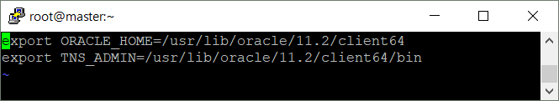
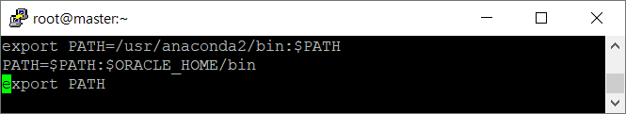
vi /etc/profile.d/oracle.sh && sudo chmod o+r /etc/profile.d/oracle.sh
vi /etc/profile
편집 완료 후 source /etc/profile 실행 후 설정을 완료한다.

Slide 27
Ipython notebook
파일 변환하기

Slide 28
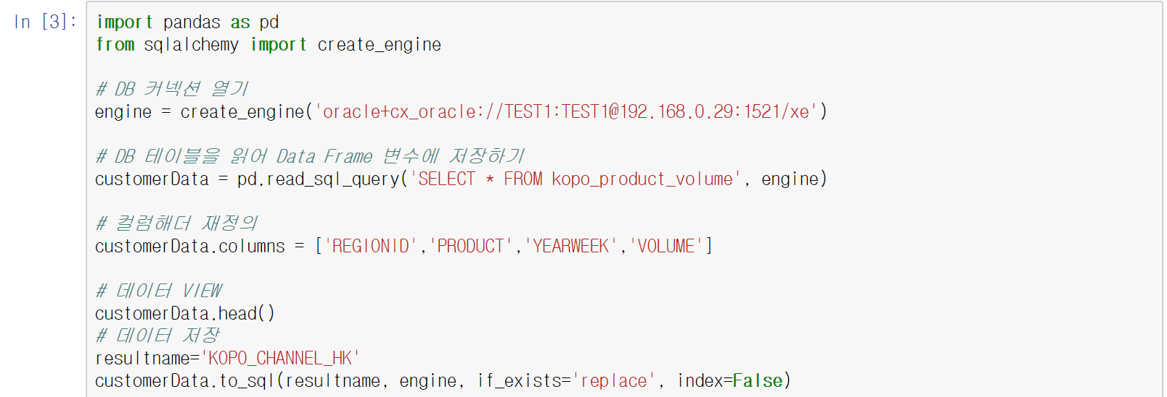

Slide 29
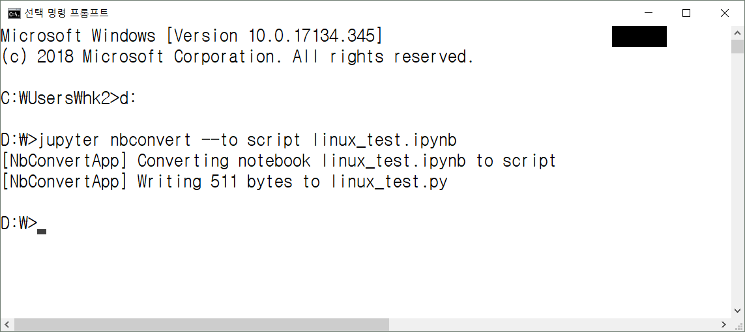

Slide 30
